Slide 1


Aprendizado por projetos integradores – Controle de ferramentas
(2ª Sprint)

Slide 2
Introdução
Objetivo: O objetivo do trabalho é apresentar um projeto para controle de ferramentas, de forma eficiente e segura.
O trabalho foi dividido em ‘’3 ideias’’, que podem ser utilizadas separadamente, ou em conjunto, para confecção de um projeto.
Integrantes e responsabilidades:​
1ª Sprint
▸Confecção e Propostas de ideias
▸Pesquisas gerais
▸Confecção dos slides
2ª Sprint
▸Junção, remoção ou adição de ideias
▸Vantagens e desvantangens
▸Revisão de projeto
▸Análise de valores
▸Ilustrações
▸Matriz de responsabilidades
IDEIA 1
Vantagens e desvantagens | LUCAS
Orçamento | PEDRO
Ilustração | LUCAS
IDEIA 2
Vantagens e desvantagens | ARTHUR
Orçamento | ARTHUR
Ilustração | DOUGLAS
3ª Sprint
▸Revisão Final
▸Orçamento
▸Slides Finais
▸Ilustrações finais
IDEIA 3
Vantagens e desvantagens | THIAGO
Orçamento | THIAGO e GUILHERME
Ilustrações | THIAGO e GUILHERME

Slide 3
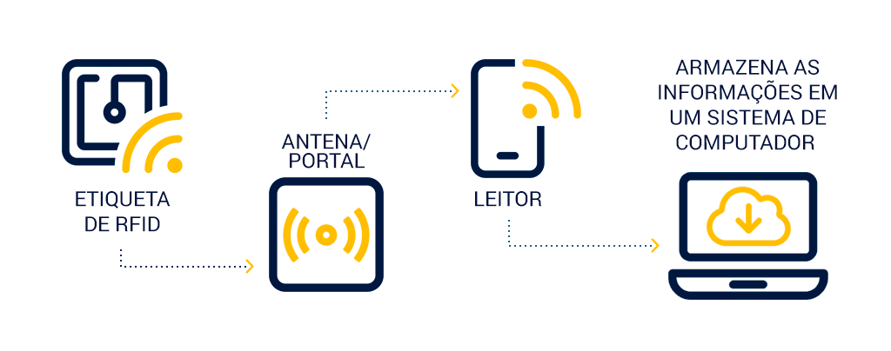
1ª Ideia – Controle RFID
Explicação do funcionamento:
- Rastreadores;
- Ondas eletromagnéticas;
- Antena interna ou externa;
- Localização.

Slide 4
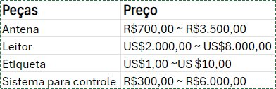
1ª Ideia – Controle RFID
➨ Vantagens:​
Rastreamento em tempo real;​
Maior controle de estoque;​
Melhora na rotina dos profissionais.​
➨ Desvantagens:​
Dificuldade de fixação dos rastreadores nas ferramentas;​
Problemas com possíveis interferências de ondas;​
Custos de implementação.​
Orçamento

Slide 5
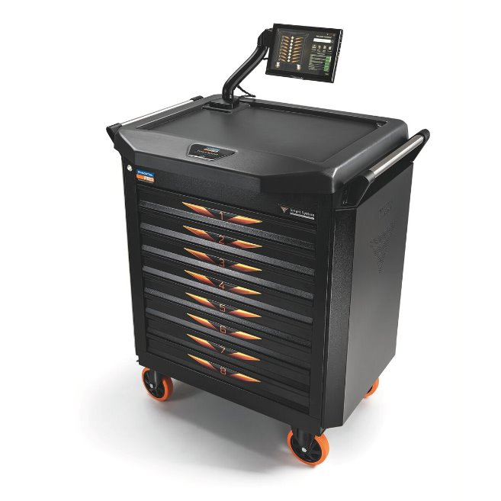
2ª Ideia – Carrinho com identificação
Carrinho inteligente:
- Compartimentos dedicados para cada ferramenta
- Acesso às ferramentas controlado
Segurança e rastreamento por acesso controlado:
- Crachá, biometria ou reconhecimento facial
- Luzes LED vermelhas
- Previne acessos não autorizados
- Registro de uso das ferramentas

Slide 6
2ª Ideia – Carrinho com identificação
➨ Vantagens​
Crachá, biometria e desbloqueio facial garante apenas pessoal autorizado​
Compartimentos dedicados​
Luzes LED​
Manutenção preventiva​
Relátorios melhorados​
Orçamento
Carrinho de Ferramentas Industrial com Compartimentos​
Fornecedor: Ferramentas Kennedy​
Custo estimado: R$ 3.000 a R$ 6.000 (dependendo do modelo e personalização)​
Sistema de Controle de Acesso por Crachá​
Fornecedor: Adeltec Soluções​
Custo estimado: R$ 1.500 a R$ 2.500​
Sistema de LEDs e Sensores para Compartimentos​
Fornecedor: Mercado Livre, LED Brasil​
Custo estimado: R$ 800 a R$ 1.200, para o sistema de LED com sensores​
➨ Desvantagens
Manutenção regular
Privacidade
Treinamento

Slide 7
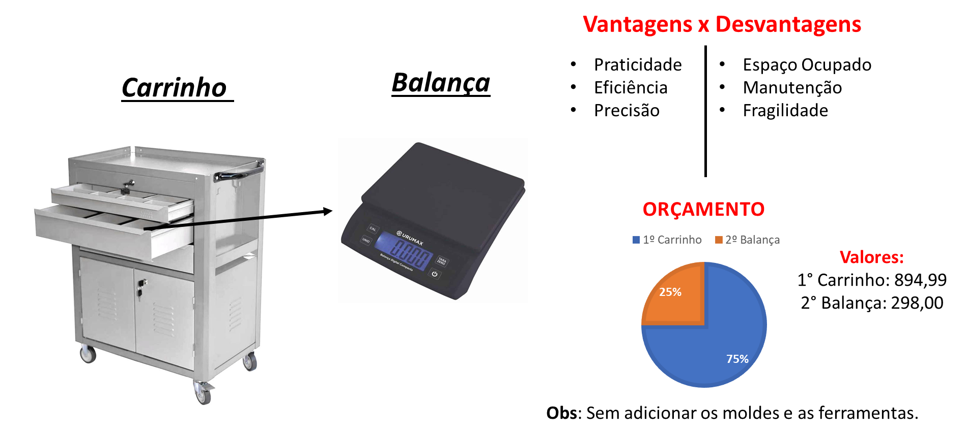
3ª Ideia – Peso e Câmeras
Sistema por peso:

Slide 8
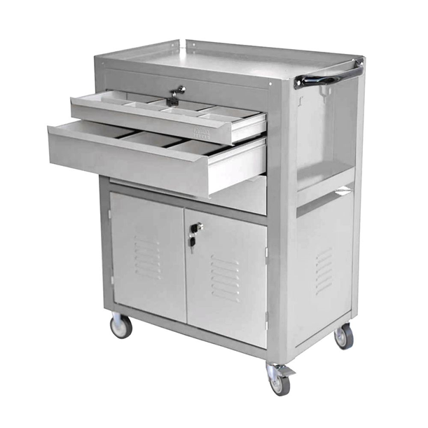
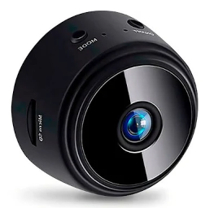


3ª Ideia – Peso e Câmeras
Sistema por câmera:
Obs: a câmera seria colocada na parte de cima de cada compartimento.
Orçamento
Mini câmera: 50 a 150 R$ (por compartimento)
Carrinho: 894,99

Slide 9

Conclusões
O armazenamento de peça é de suma importância dentro das empresas, casos de ferramentas perdidas, deslocadas de posição, controle inadequado são muito comuns. As ideias propostas neste buscam resolver esses problemas com eficiência, segurança e rapidez.
Obs: Todo o projeto tem como base sistemas digitais com softwares imbutidos. O orçamento não consta mão de obra e itens que podem ser modificados de várias maneiras.

